Slide 1
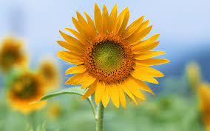
NABINAGAR ONLINE PRIMARY SCHOOL

Slide 2
স্বা
গ
ত

Slide 3
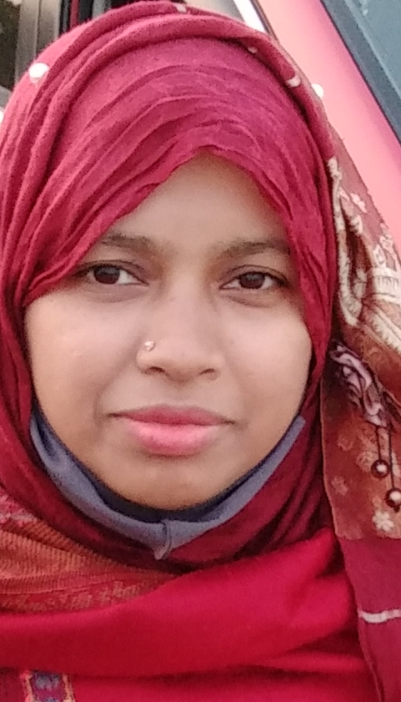
শিক্ষক পরিচিতি
নামঃশামছুন্নাহার
সহকারি শিক্ষক
নবীনগর পঃ সরকারি প্রাথমিক বিদ্যালয়
নবীনগর,ব্রাহ্মাণবাড়ীয়া

Slide 4
শ্রেণিঃ চতুর্থ
বিষয়ঃ বাংলাদেশ ও বিশ্বপরিচয়
সময়ঃ ৩০মিনিট
তারিখঃ২৩/০৩/২০২১

Slide 5
চল একটি গান করি
লাল পাহাড়ের দেশে যা ও তুই রাঙ্গামাটির দেশে যা..............................

Slide 6
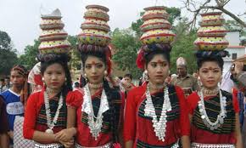
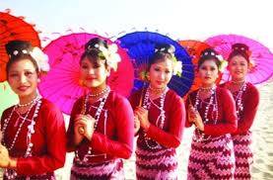
নিচের ছবি দেখে বলতে পার এরা কারা?
এরা বাংলাদেশের ক্ষুদ্র নৃ-গোষ্ঠী

Slide 7
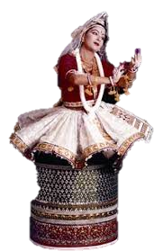
অধ্যায়-৩
পাঠ-৪
মণিপুরি

Slide 8
শিখন ফল
২.৩.২ মণিপুরি জনগোষ্ঠীর জীবনধারা,পোশাক এবং উৎসব বর্ণনা করতে পারবে।

Slide 9
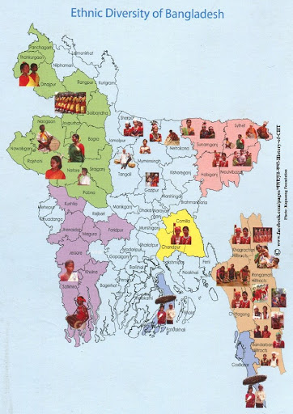
মণিপুরি নৃ-গোষ্ঠীর লোকেরা বাংলাদেশে সিলেট,মৌলভীবাজার,হবিগঞ্জ ও সুনামগঞ্জ জেলায় বসবাস করেন।মৌলভীবাজার জেলার কমলগঞ্জে অধিকাংশ মণিপুরি বসবাস করেন। এই নৃ-গোষ্ঠীর অনেকেই ভারতের মণিপুর,আসাম ও ত্রিপুরা রাজ্যে বাস করে। মণিপুরিরা ৩টি জনগোষ্ঠীতে বিভক্তঃমৈতৈ,বিষ্ণুপ্রিয়া ও পাঙাল।

Slide 10
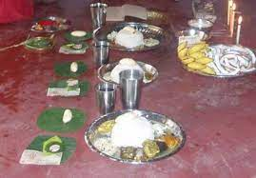
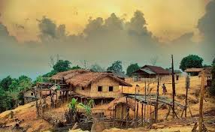
মণিপুরিদের বাড়িঘর বাঁশ,কাঠ,ইট বা টিনের তৈরি।
তারা ভাত,মাছ ও নানা ধরনের সবজি খান। মাংশ সামাজিকভাবে নিষিদ্ধ,তবে পাঙালরা মাংশ খান। তাদের একটি প্রিয় খাবার ‘শিংজু’ বা ‘সিষ্ণৌ’, যা নানা ধরনের শাক দিয়ে তৈরি।

Slide 11
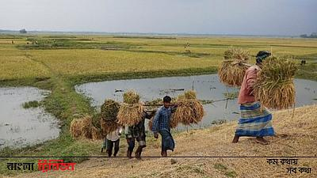
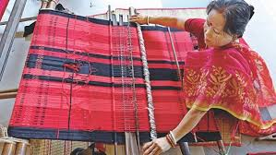
মণিপুরিরা মূলত কৃষিজীবী ও তাঁতি।

Slide 12
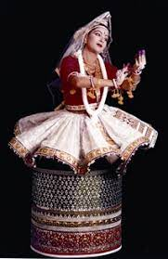
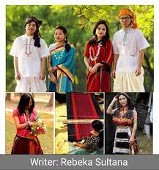
মণিপুরি মেয়েরা ঘাগড়া জাতীয় যে পোশাক পরেন তার নাম ‘ফানেক’ বা ‘লাহিং’।ব্লাউজকে ‘ফুরিত’ বা ‘আহিং’ এবং ওরনাকে বলে ‘ইনাফি’।ছেলেরা ধুতি,পায়জামা ও পাঞ্জাবি পরেন।

Slide 13
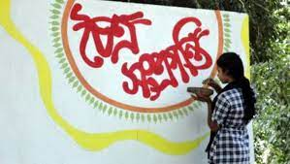
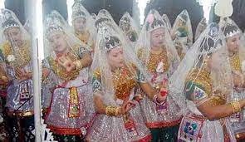
মণিপুরিরা নানা উৎসবে সারাবছরই মেতে থাকে।
রাসপূর্ণিমা
চৈত্র সংক্রান্তি

Slide 14
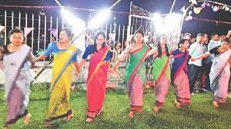
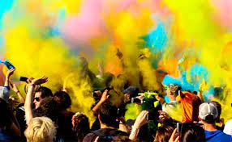
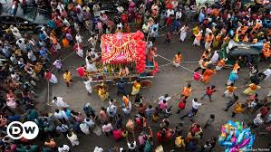
রথযাত্রা
দোলযাত্রা

Slide 15
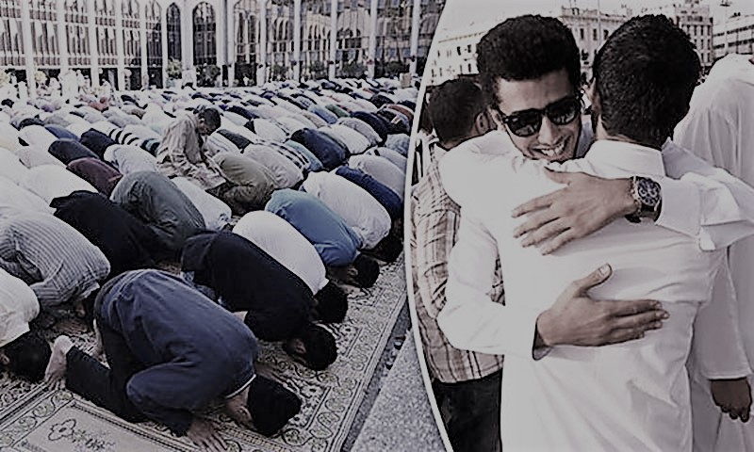
পাঙালরা ঈদ উৎসব পালন করেন

Slide 16
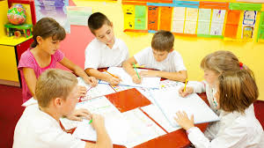
দলীয় কাজ
৫ জন করে ৩টি দলে ভাগ হয়ে মণিপুরিদের জীবনধারা, পোশাক ও উৎসব সম্পর্কে আলোচনা কর।
৫মিনিট আলোচনা করে ৪টি বাক্যে নিদির্ষ্ট বিষয় সম্পর্কে লিখ।
দলের নাম | কাজ
শাপলা | জীবনধারা
গোলাপ | পোশাক
জবা | উৎসব

Slide 17
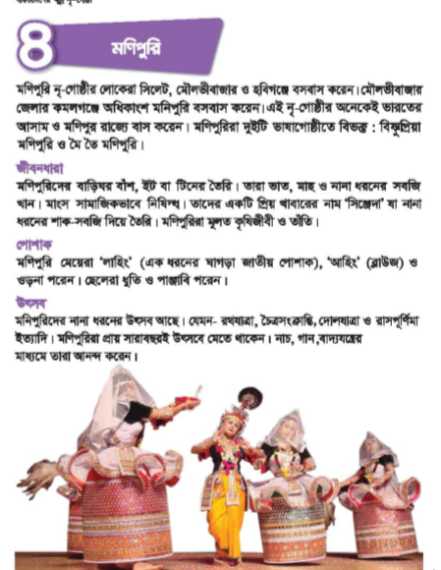
১৬ পৃষ্ঠা খোলে বইয়ের সাথে মিলিয়ে নাও

Slide 18
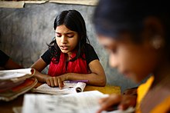
একক কাজ
খালিঘরে সঠিক শব্দ বসিয়ে বাক্যগুলো সম্পূর্ণ করঃ
কৃষিজীবী ও তাঁতি
মণিপুরিরা
শিংজু
সারাবছর
দুইটি জনগোষ্ঠীতে বিভক্ত.....................।
মণিপুরিরা প্রায় .....................উৎসবে মেতে থাকেন।
মণিপুরিরা মূলত ..............................।
মণিপুরিদের প্রিয় খাবার ..................।

Slide 19
মূল্যায়ন
কারা প্রায় সারাবছরই উৎসবে মেতে থাকে?
মণিপুরিদের দুইটি উৎসবের নাম লিখ।
মণিপুরি ছেলেদের দুইটি পোশাকের নাম লিখ।

Slide 20
বাড়ির কাজ
কীভাবে বর্তমান সময়ে ক্ষুদ্র নৃ-গোষ্ঠীর জীবনযাত্রা বদলে যাচ্ছে?

Slide 21
আজকের মতো সবাইকে
ধন্যবাদ

